Slide 1
Красный плоский лишай
Выполнила ординатор кафедры стоматологии ИПО по специальности «стоматология терапевтическая»
Черкашина Ольга Федоровна
Рецензент к.м.н., доцент Соколова Ольга Романовна
Красноярск, 2022

Slide 2
определение
Красный плоский лишай (КПЛ) – хроническое воспалительное заболевание кожи и слизистых оболочек, реже поражающее ногти и волосы, типичными элементами которого являются папулы.

Slide 3
Этиология
Плоский лишай (ПЛ) считается аутоиммунным заболеванием у пациентов с генетической предрасположенностью, но может быть вызван препаратами или связан с заболеваниями, такими как гепатит
Наиболее часто КПЛ встречается у людей в возрасте от 30 до 60 лет. На долю женщин приходится 60–75% больных КПЛ с поражением слизистой оболочки полости рта и около 50% больных КПЛ с поражением кожи.

Slide 4
клиника
КПЛ характеризуется различной клинической картиной поражения кожи и слизистых оболочек, среди которых наиболее клинически значимо поражение СОПР, хотя при КПЛ высыпания могут отмечаться также на слизистых оболочках пищевода и аногенитальной области. Наиболее часто встречаются следующие формы поражения кожи при КПЛ:
Типичная.
Гипертрофическая, или веррукозная.
Атрофическая.
Пигментная.
Пузырная.
Эрозивно-язвенная.
Фолликулярная.

Slide 5
Формы поражения СОПР
6 форм поражений слизистой оболочки полости рта и красной каймы губ при КПЛ.
1. Типичная.
2. Гиперкератотическая.
3. Экссудативно-гиперемическая.
4. Эрозивно-язвенная.
5. Буллезная.
6. Атипичная.

Slide 6
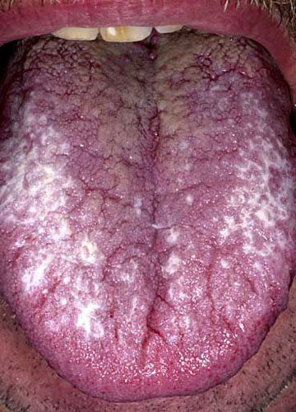
Красный плоский лишай может поражать полость рта. Сетчатые, кружевидные линейные высыпания голубовато-белого цвета (сетка Уикхема: видна на изображении на боковых поверхностях языка), в особенности при обнаружении на слизистой оболочке щек, являются признаком красного плоского лишая слизистых оболочек полости рта.

Slide 7
Типичная форма КПЛ
Жалобы: обычно не предъявляют или могут быть жалобы на чувство стянутости слизистой оболочки рта. Анамнез: Больной не знает о своем заболевании. У больного имеются сопутствующие заболевания: неврозы, заболевания ЖКТ, ССС, эндокринной системы и др.
Физикальное обследование: На слизистой оболочке рта имеются серовато-белые папулы размером до 2 мм, располагаются на неизмененной слизистой оболочке щек, ретромолярной области, на боковых поверхностях языка, иногда могут располагаться на слизистой мягкого и твердого неба, сливаются в причудливый рисунок в виде кружева, листьев папоротника. Кожные покровы - не изменены, либо на сгибательной поверхности предплечий, лучезапястных суставах, внутренней поверхности бедер, разгибательной поверхности голеней имеются папулы диаметром 2—3 мм, полигональной формы, розовато-фиолетового цвета, с блестящей поверхностью и западением в центре. На поверхности папул может быть сетчатый рисунок — сетка Уикхема.

Slide 8
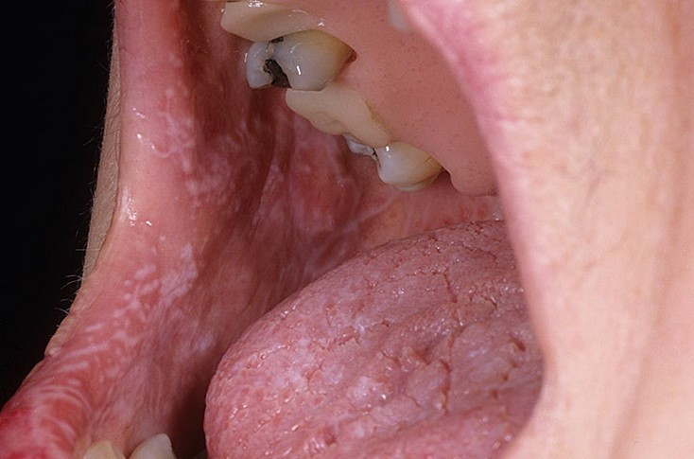
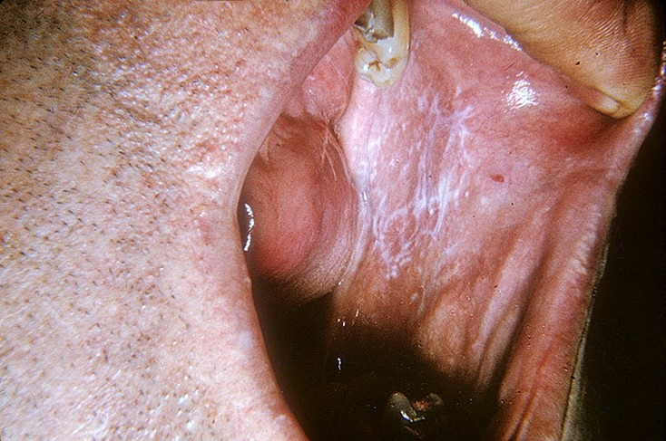
Типичная форма КПЛ

Slide 9
Экссудативно-гиперемическая форма КПЛ
Жалобы: боль при приеме горячей, острой, жесткой пищи, иногда чувство жжения слизистой оболочки рта, парестезии.
Анамнез: длительность заболевания - несколько недель, месяцев. Возможно обострение сопутствующих заболеваний: неврозов, заболеваний ЖКТ, ССС, эндокринной системы и др., отсутствие лечения типичной формы, наличие разнородных металлов в полости рта.
Физикальное обследование: На гиперемированной и отечной слизистой оболочке щек, ретромолярного пространства, боковых поверхностях языка имеются типичные серо-белые папулы размером до 2 мм. Папулы могут быть единичными или множественными, сливаются в причудливый рисунок, напоминающий кружево, листья папоротника.

Slide 10
Экссудативно-гиперемическая форма КПЛ

Slide 11
Эрозивно-язвенная форма КПЛ
Жалобы: боль и жжение слизистой оболочки рта при приеме острой и грубой пищи, затрудняется речь и прием пищи. Анамнез: длительность заболевания - от нескольких дней до нескольких лет. Имеются предрасполагающие факторы - стрессовые ситуации, обострение фоновых заболеваний, травмы СОПР, наличие разнородных металлов в полости рта.
Физикальное обследование:
На гиперемированной и отечной слизистой оболочке имеются неправильной формы резко болезненные полигональной формы эрозии, реже язвы. Эрозии могут быть различных размеров, единичные и множественные, покрытые фибринозным налетом, вокруг сохраняется типичный для плоского лишая кружевной рисунок.

Slide 12
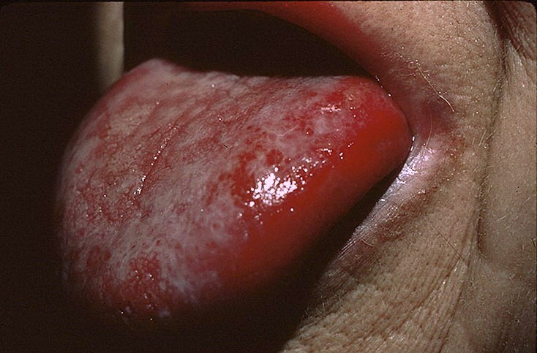
Эрозивно-язвенная форма КПЛ

Slide 13
Буллезная форма КПЛ
Жалобы: боль при приеме острой и горячей пищи. Образование пузырей. Анамнез: длительность заболевания - от нескольких дней до нескольких лет, с момента возникновения боли в полости рта. Физикальное обследование:
Встречается реже, у 3% больных. Слизистая оболочка в цвете не изменена или слизистая оболочка гиперемирована, имеются пузыри диаметром от 5 до 20 мм. Пузыри могут сохраняться от нескольких часов до двух суток, вокруг пузырей может сохраняется типичный для плоского лишая кружевной рисунок.

Slide 14
Гиперкератотическая форма: Жалобы: шероховатость, необычный вид слизистой оболочки рта. Анамнез: выявляются вредные привычки и хроническая травма слизистой оболочки рта. Длительность заболевания - от несколько месяцев до нескольких лет.
Физикальное обследование:
Встречается редко. На слизистой оболочке рта имеются одиночные участки гиперкератоза с четкими границами на фоне характерных папулезных элементов.

Slide 15
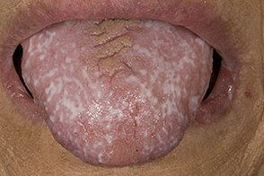
Гиперкератотическая форма КПЛ

Slide 16
Атипичная форма КПЛ
Жалобы: жжение, болезненность, кровоточивость десны в области передней группы зубов верхней челюсти, особенно при чистке зубов. Анамнез: от нескольких дней до нескольких лет.
Физикальное обследование:
Встречается примерно у 4% больных. Эта форма наблюдается на слизистой оболочке верхней губы и десны. В области верхних центральных резцов десневые сосочки гипертрофированы, отечны, на их поверхности видна нежная белесоватая сеточка. Слизистая верхней губы гиперемирована, отечна, эпителий истончен. Редко бывают эрозии. Имеются едва различимые папулы серовато-белого цвета. Устья мелких слюнных желез на слизистой оболочке верхней губы расширены.

Slide 17
Дифференциальный диагноз
Типичную форму КПЛ дифференцируют с плоской лейкоплакией СОПР, вторичным рецидивирующим сифилисом.
Экссудативно-гиперемическую форму КПЛ дифференцируют с многоформной экссудативной эритемой, атрофическим кандидозом.
Эрозивно-язвенную форму КПЛ дифференцируют с эрозивной формой лейкоплакии, хроническим рецидивирующим афтозным стоматитом, эрозивными поражениями при пузырчатке, острым герпетическим стоматитом.
Буллезную форму КПЛ дифференцируют с пузырчаткой, МЭЭ, ОГС.
Гиперкератотическую форму КПЛ дифференцируют с веррукозной формой лейкоплакии.

Slide 18
Лечение
Лечение красного плоского лишая слизистой оболочки полости рта несколько отличается. При наличии эрозий и язв может уменьшить симптомы лидокаин в вязкой основе; поскольку воспаленная слизистая оболочка может абсорбировать большое количество препарата, доза не должна превышать 200 мг (например, 10 мл 2% раствора) или 4 мг/кг (у детей) 4 раза в день. Длительную ремиссию может обеспечить применение мази такролимуса 0,1% 2 раза в сутки, хотя применение этого препарата не было достаточно изучено.
Другие варианты лечения включают местные (на адгезивной основе), внутриочаговые и системные кортикостероиды.
Пероральный прием дапсона, гидроксихлорохина или циклоспорина может быть эффективным при эрозивном красном плоском лишае ротовой полости. Полоскания с циклоспорином также могут быть эффективными.

Slide 19
«белые» поражения СОПР
Согласно международной классификации ВОЗ (1994) выделяют следующие «белые» поражения полости рта:
К 13.2 – лейкоплакия и другие изменения эпителия полости рта; К 13.1 – прикусывание щёк и губ; В 37.0 – кандидозный стоматит; L 43 – лишай красный плоский; К 13.3 –волосатая лейкоплакия; В 05. 8 –корь, проявления в полости рта (пятна Коплика); В 06. 8 – краснуха, проявления в полости рта.
Одной из наиболее употребляемых на сегодняшний день является классификация белых проявлений поражений на слизистой оболочке полости рта по Л.А. Цветковой и соавт. ( 2005):
1. Болезнь Боуэна 2. Болезнь Фордайса 3. Волосатая лейкоплакия 4. Десквамативный глоссит 5. Кандидоз 6. Красная волчанка 7. Красный плоский лишай 8. Лейкоплакия 9. Лейкоплакия мягкая
10. Лейкоплакия Таппейнера 11. Плоскоклеточный ороговевающий рак 12. Сифилитическая папула 13. Химический ожог.

Slide 20
Выводы
Выделяют 6 форм поражений СОПР при КПЛ:
1. Типичная.
2. Гиперкератотическая.
3. Экссудативно-гиперемическая.
4. Эрозивно-язвенная.
5. Буллезная.
6. Атипичная.

Slide 21
Список литературы
Анисимова И.В., Недосеко В.Б., Ломиашвили Л.М. Заболевания слизистой оболочки рта и губ. – 2005. – 92 с.;
Диагностика в терапевтической стоматологии: Учебное пособие / Т.Л. Рединова, Н.Р. Дмитракова, А.С.Япеев и др. – Ростов н/Д.: Феникс, 2006. -144с.;
Заболевания слизистой оболочки полости рта и губ/Под ред. Проф.Е.В.Боровского, проф.А.Л.Машкиллейсона. – М.:МЕДпресс, 2001. -320с.;
Зазулевская Л.Я. Болезни слизистой оболочки полости рта. Учебник для студентов и практических врачей. – Алматы, 2010. – 297 с.;
Лангле Р.П., Миллер К.С. Атлас заболеваний полости рта: Атлас / Перевод с английского под ред. Л.А. Дмитриевой. –М.: ГЭОТАР-Медиа, 2008. -224с.;
Терапевтическая стоматология. Национальное руководство. Москва, Гэотар- Медиа, 2009, 908с.;
Барер Г.М. терапевтическая стоматология. Часть 3. Заболевания слизистой оболочки полости рта. Издательская группа «ГЭОТАР – МЕДИА», 2008.- 288 с.;
Боровский Е.В., Машкиллейсон А.Л. Заболевания слизистой оболочки полости рта и губ. Москва, 2001. – 168 с.;

